Slide 1


项目一
数据化运营基础
数据化运营管理（第2版 微课版）

Slide 2
CONTENTS
目 录
了解数据化运营
任务一
了解数据化运营的基本思维
任务二
拆解数据化运营的业务流程
任务三
综合实训
实训

Slide 3
一、数据化运营的目标与类型
相关知识
（一）数据化运营的目标
提高营销效率
改善客户体验
降低成本
增强品牌影响力
实现商业增长
通过数据化运营，企业可以更加准确地了解目标客户的需求和偏好，从而精准投放广告和营销活动。
通过数据化运营，企业可以更好地了解客户需求和反馈，从而不断改进商品和服务，提升客户体验和满意度。
通过数据化运营，企业可以优化流程、精简资源投入，从而降低运营成本。
通过数据化运营，企业可以更好地了解市场趋势和客户偏好，从而及时调整市场策略。
通过数据化运营，企业可以实现更加科学和有效的决策，从而在精细化运营、高效营销等方面取得更好的效果。

Slide 4
一、数据化运营的目标与类型
相关知识
（二）数据化运营的类型
01
02
03
04
市场运营。通过市场营销、商品开发、品牌管理等市场开发行为，以取得利润或实现利益最大化。
客户运营。以客户为中心，遵循客户的需求来设置运营活动与规则，制订运营战略与目标，严格控制实施过程与结果，以提升客户的消费体验和交易行为。
内容运营。通过对各种内容的生产、加工、组织和呈现，以提高商品的内容服务价值。
商品运营。以商品为运营对象，以推广和维护商品为目的，从而使商品
被客户接受，持续产生商业价值。

Slide 5
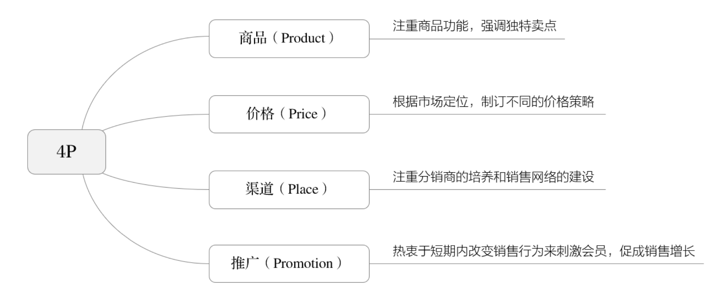
二、数据化运营的变革
相关知识
（一）4P 阶段

Slide 6
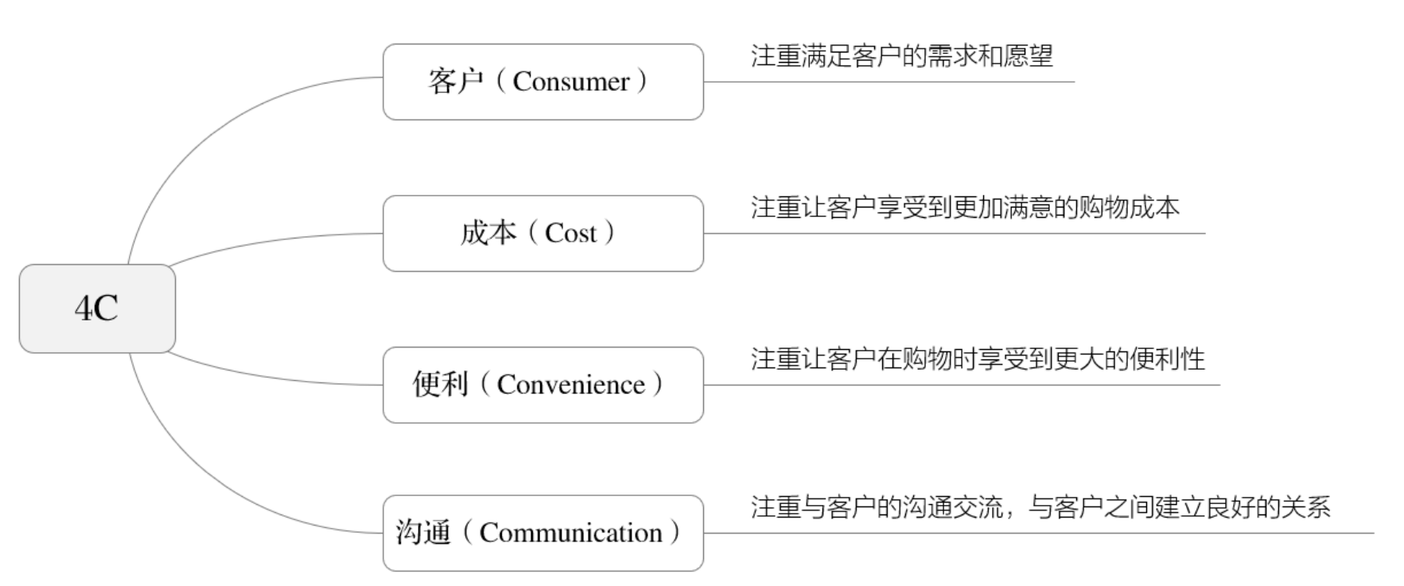
二、数据化运营的变革
相关知识
（二）4C 阶段

Slide 7
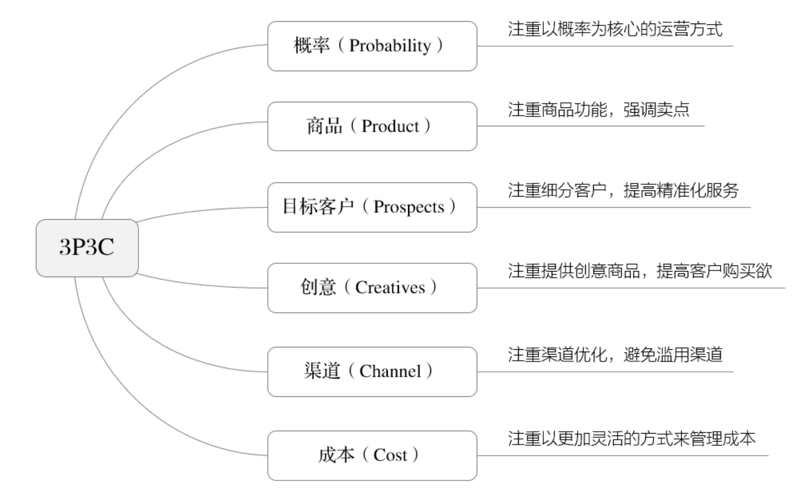
二、数据化运营的变革
相关知识
（三）3P3C 阶段

Slide 8
三、数据运营人员的岗位职责和基本素养
相关知识
监测数据质量：数据运营人员需要定期监测数据，一方面确保数据的正确性，另一方面确保能够通过数据及时发现运营中出现的问题。
指导决策：数据运营人员需要将数据分析结论转化为业务行动指南或战略建议，为企业决策提供支持。
采集、整合和清洗数据：数据运营人员需要采集并整合来自多个渠道的数据，同时还需要清洗这些数据，为后续的分析工作提供高质量的数据源。
参与数据应用开发：数据运营人员需要协同开发人员，将数据挖掘算法和数据分析结果嵌入企业的应用程序中，更加精准且高效地完成数据分析任务。
分析数据：数据运营人员需要进行数据分析、数据挖掘和数据可视化等工作，将数据反映出的有价值的信息提取出来，为企业制订合理有效的运营策略提供保障。

Slide 9
三、数据运营人员的岗位职责和基本素养
相关知识
成为一名合格的数据运营人员，应当具备以下基本素质。
（1）熟练掌握数据分析和挖掘的方法，熟悉各种数据分析工具和技术的应用。
（2）具备良好的沟通能力和团队合作精神，能够有效地与其他部门协调和交流。
（3）对市场和商品有深入了解，能够从数据分析角度提出有见地的建议和决策指导。
（4）具备较强的逻辑思维和问题解决能力，能够处理海量数据，并提炼出关键信息来支持业务决策。
（5）具备高度的严谨性，在数据分析的每一步都要认真仔细地处理，以确保分析结果准确无误。
（6）具备不断学习新的数据分析技术和业务知识的探索精神，以便更好地应对快速变化的市场和技术环境。

Slide 10
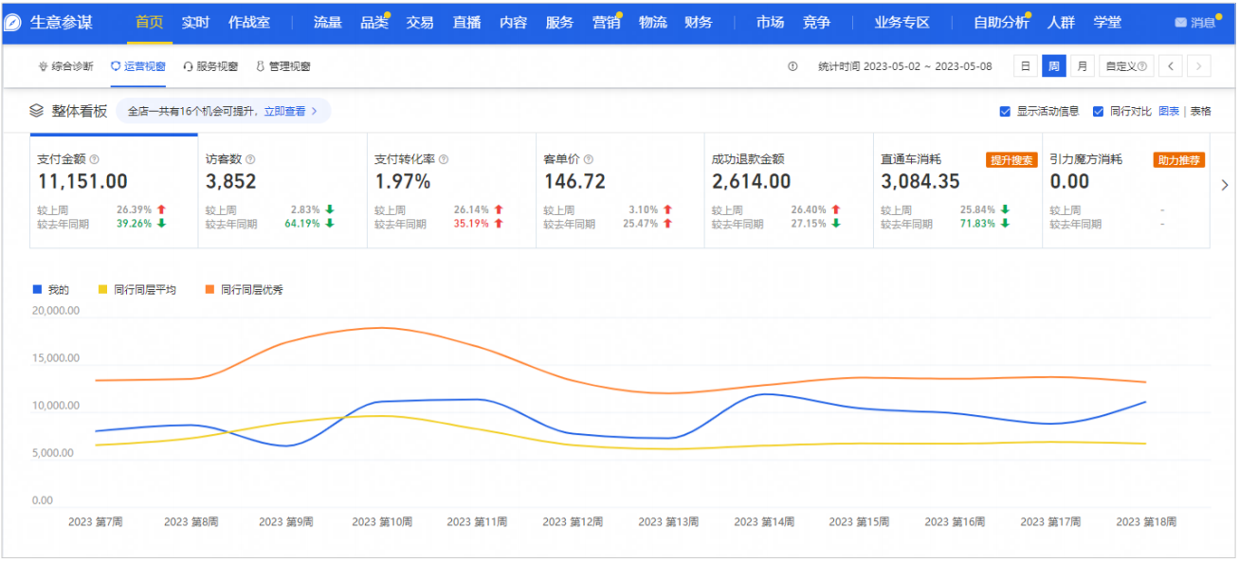
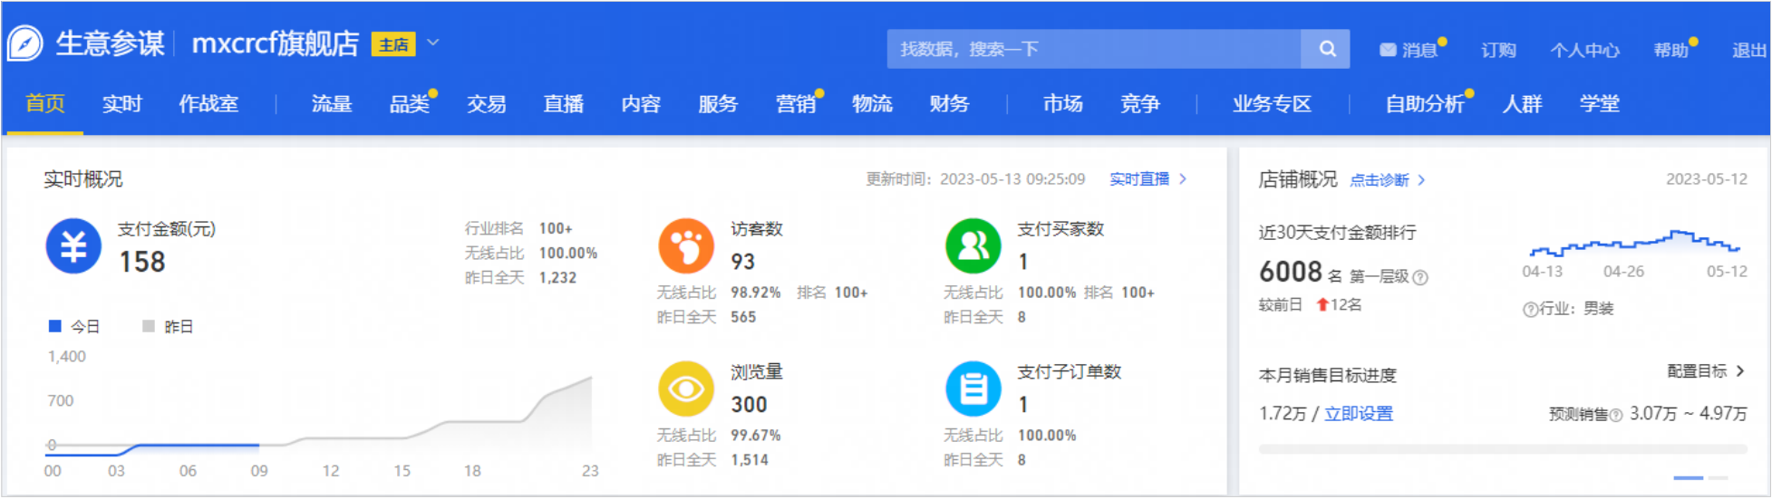
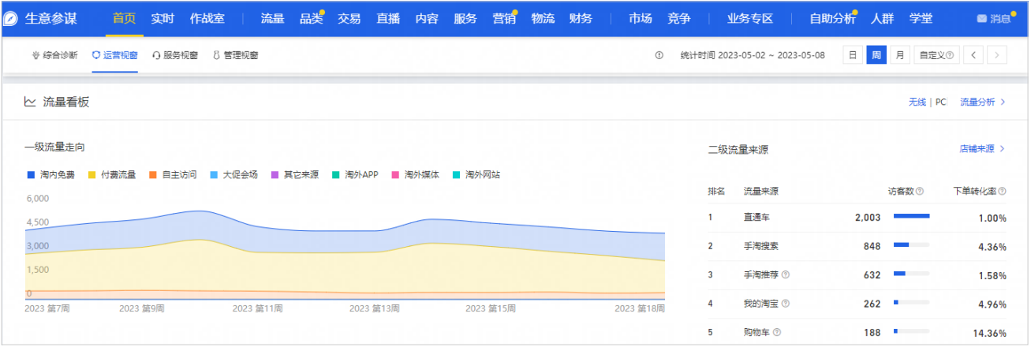
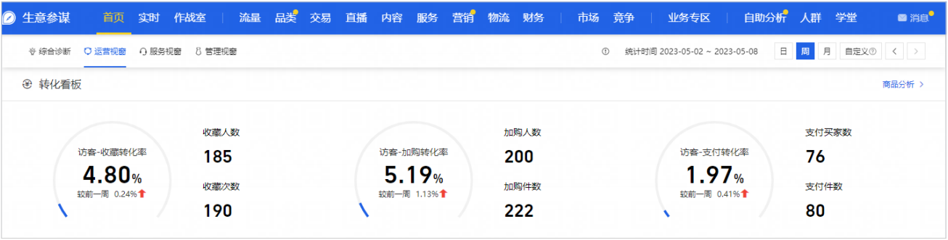
任务实战：使用生意参谋体验数据化运营
任务实施
（1）查看实时概况和店铺概况数据
(2)查看店铺整体数据
（3）查看店铺近 3 个月的流量数据
(4)查看店铺近一周的转化数据

Slide 11
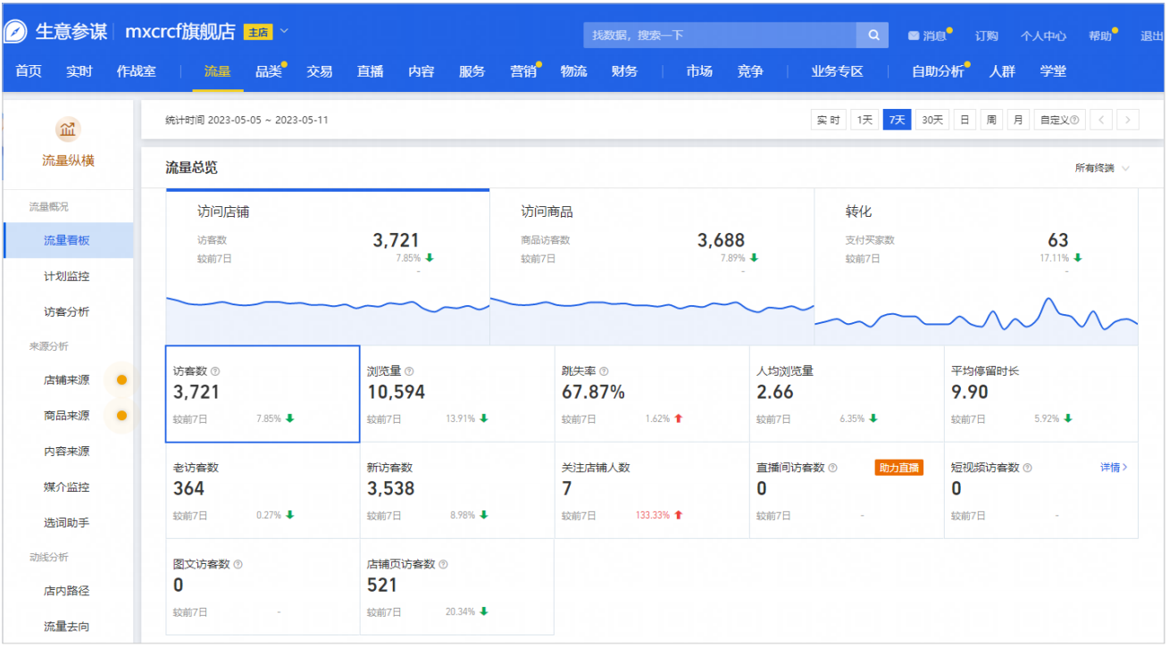
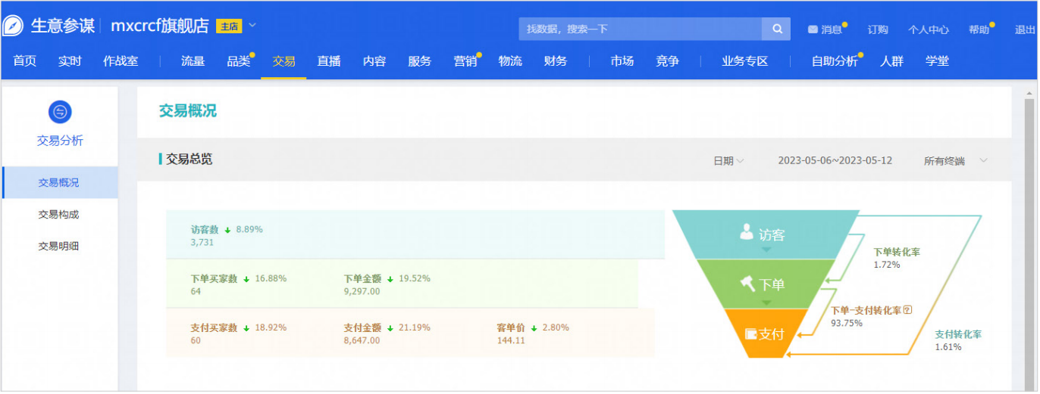
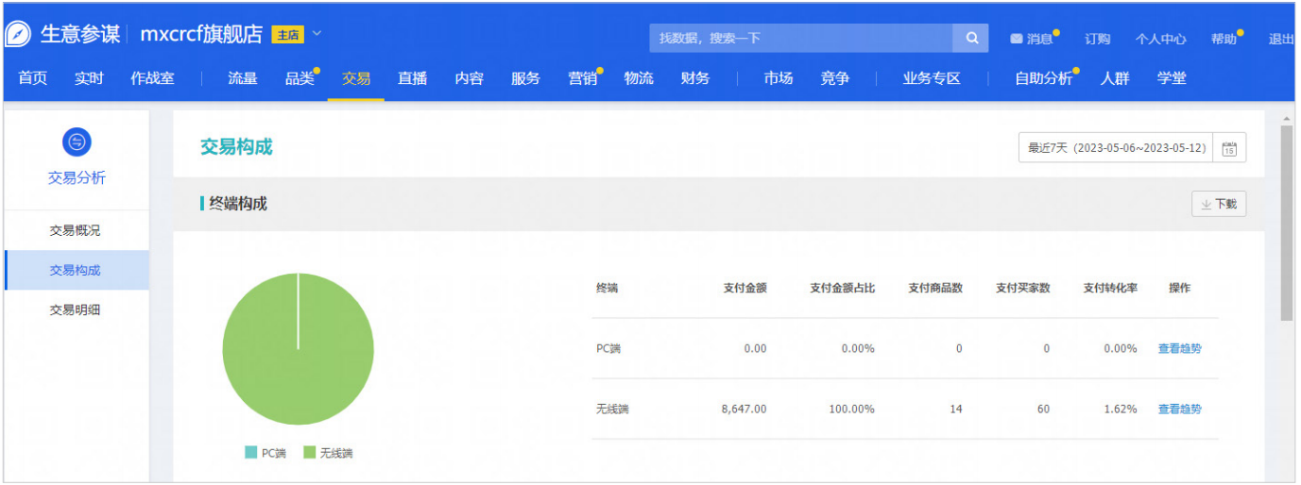
任务实战：使用生意参谋体验数据化运营
任务实施
（6）查看店铺交易概况数据
(5)查看店铺核心流量数据
(7)查看店铺交易终端数据

Slide 12
CONTENTS
目 录
了解数据化运营
任务一
了解数据化运营的基本思维
任务二
拆解数据化运营的业务流程
任务三
综合实训
实训

Slide 13
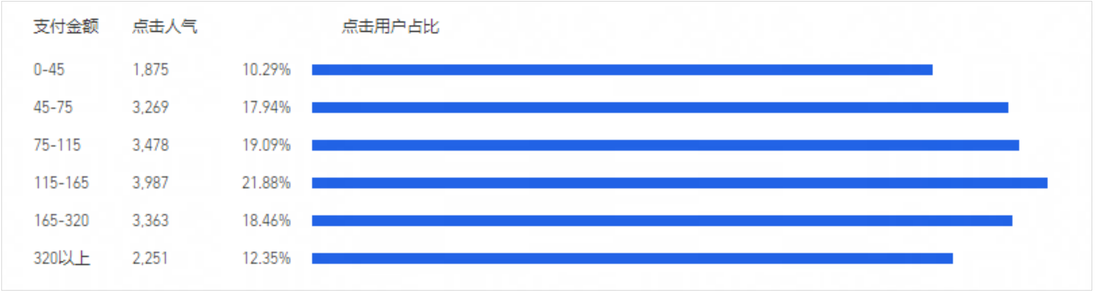
一、对比思维
相关知识
对比是较为直接和简单的数据分析思维。例如，通过对比商品销量分析商品销售情况，通过对比一年中每月的交易数据来规划淡季和旺季的运营，通过对比交易金额分析自身与竞争对手的市场表现等，都是对比思维的体现。
对比思维通常是把两个或多个相互联系的指标数据进行比较，从数量上展示和分析对象规模的大小、水平的高低、速度的快慢，以及各种关系是否协调等。

Slide 14
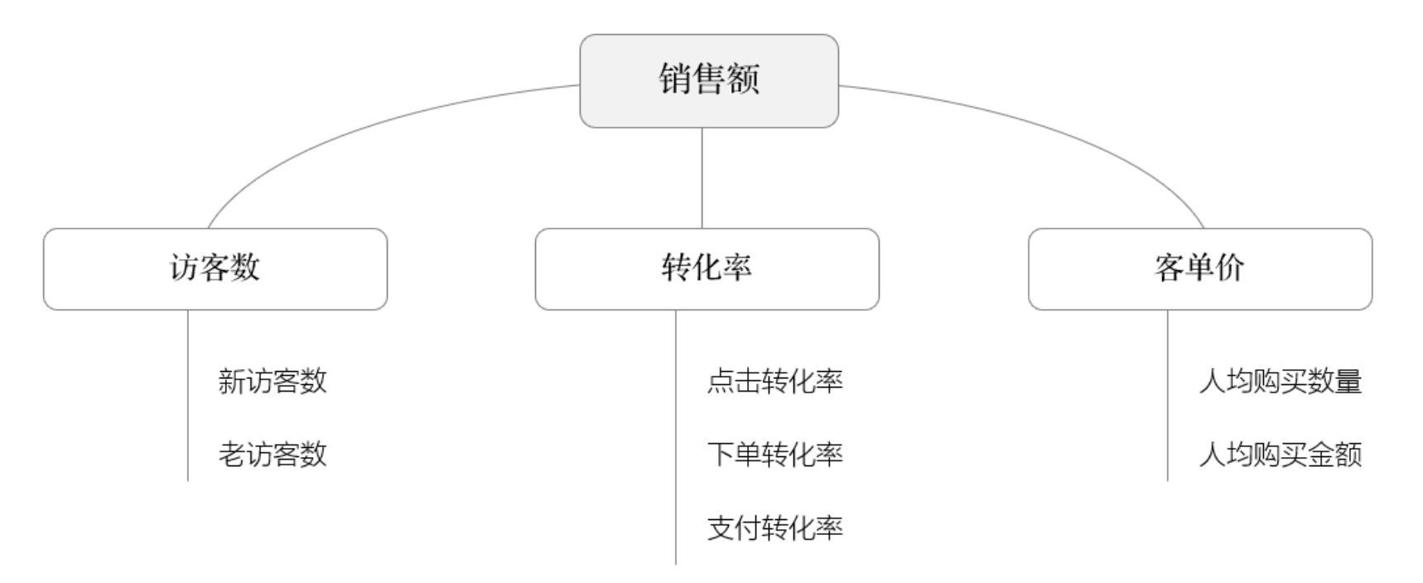
二、拆分思维
相关知识
拆分思维就是在确定分析对象后将其进行拆分，找到组成分析对象的各个子对象，然后分析或进一步拆分子对象，直至找到问题的关键影响因素。这种思维可以把一个看起来非常困难的事情或项目拆分成小的单元，然后对每个单元进行分析，找到核心问题。
拆分思维在数据化运营中的应用场景也比较广泛，当原始数据不能直接反映问题时，就需要拆分原始数据，得出能直接反映问题的关键数据。

Slide 15
三、降维思维
相关知识
数据化运营过程中，有时会遇到数据量非常庞大且杂乱无章的情况，若此时的数据维度较为多样，为了更好地分析并解决问题，就可以利用降维思维，选择数据中具有代表性的一种维度进行分析。换句话说，降维思维就是只分析重点维度，去掉次要维度，核心思维就是将复杂的问题简单化。

Slide 16
四、升维思维
相关知识
升维思维也称增维思维，是指增加多个维度的数据指标来辅助数据分析。升维思维广泛应用于数据化运营，其中较为常见的应用就是数据复盘（即对数据进行回顾分析），核心思想与降维思维刚好相反，是将简单数据多元化，通过数据升维对原始数据进行计算和拓展，以便分析数据存在的问题。

Slide 17
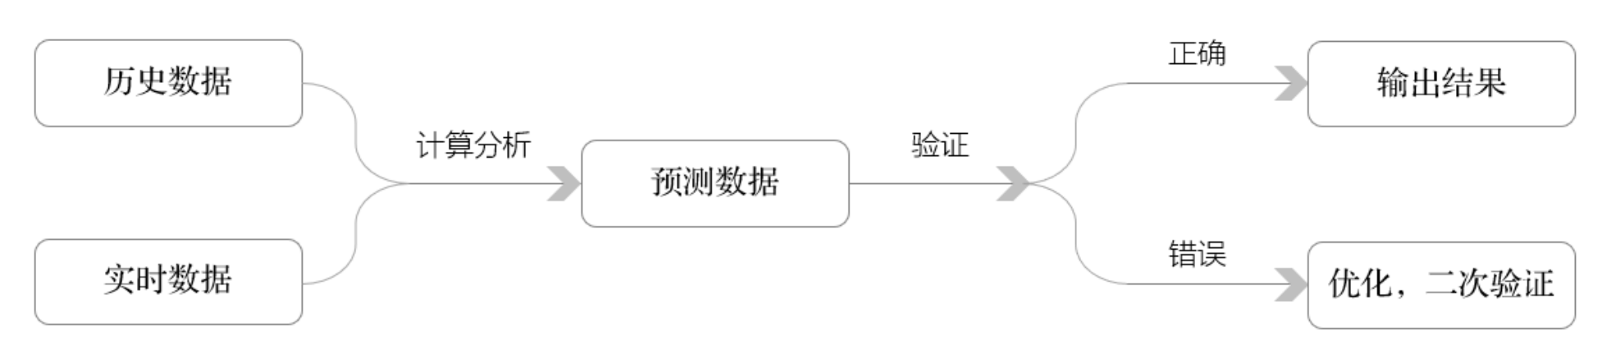
五、假设思维
假设思维是指从结果倒推原因，常用于数据预测。实际情况下，对于难以准确把握的数据分析任务，就可以应用假设思维，先假设一个结果，再倒推可能产生这个结果的因素，找到解决方法，提高数据分析的准确性。

Slide 18
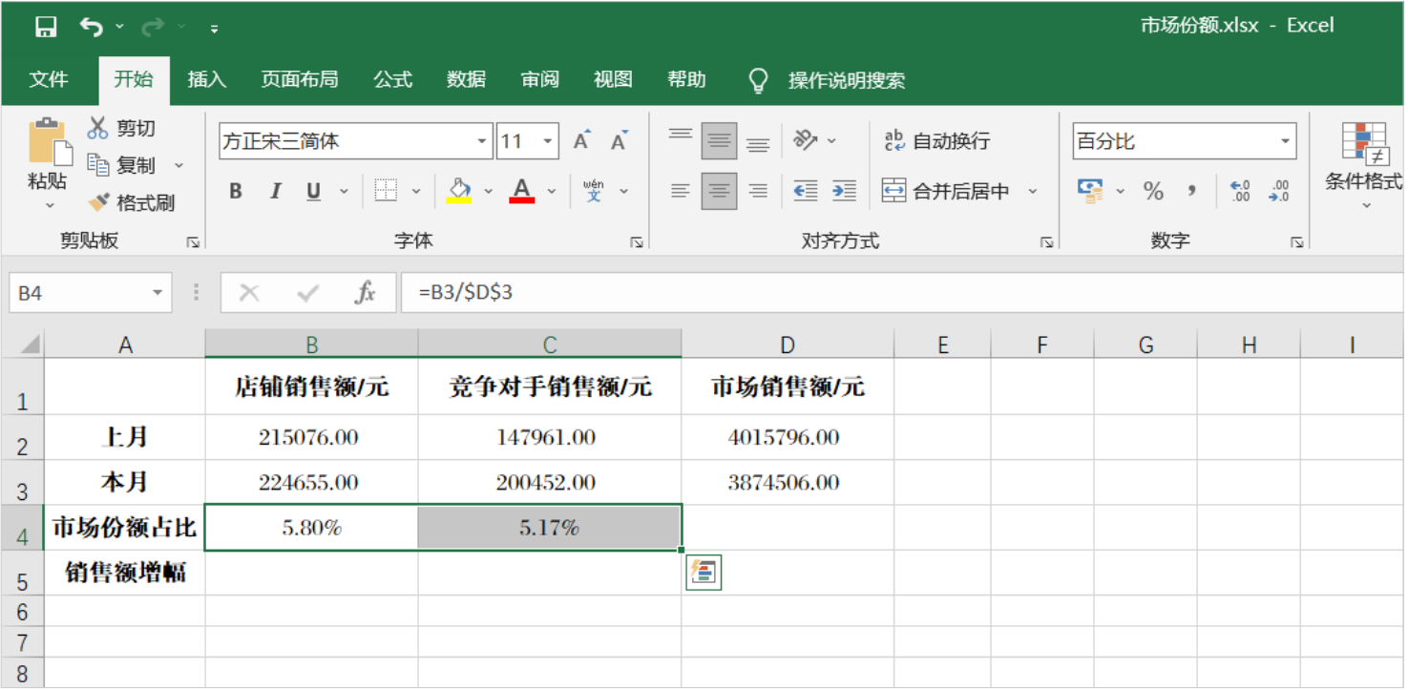
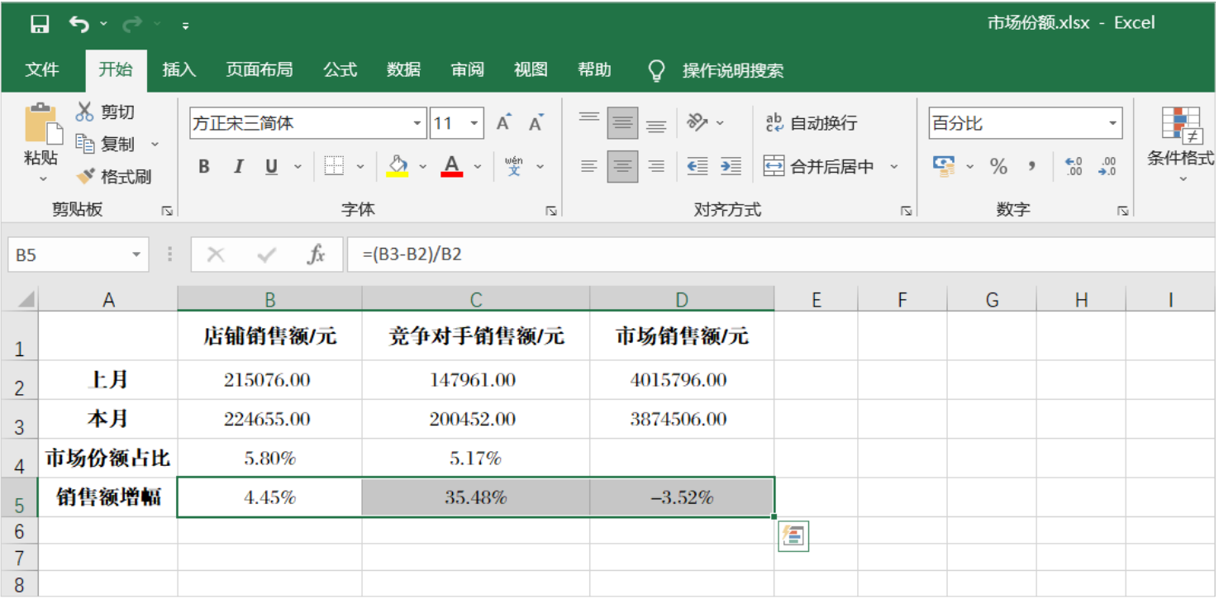
任务实战1：使用对比思维分析市场份额数据
任务实施
（1）计算本月市场份额占比 （2）计算销售额增幅

Slide 19
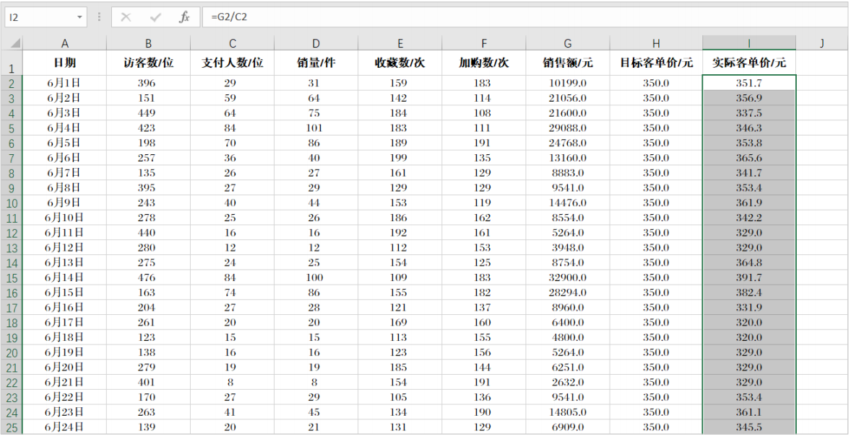
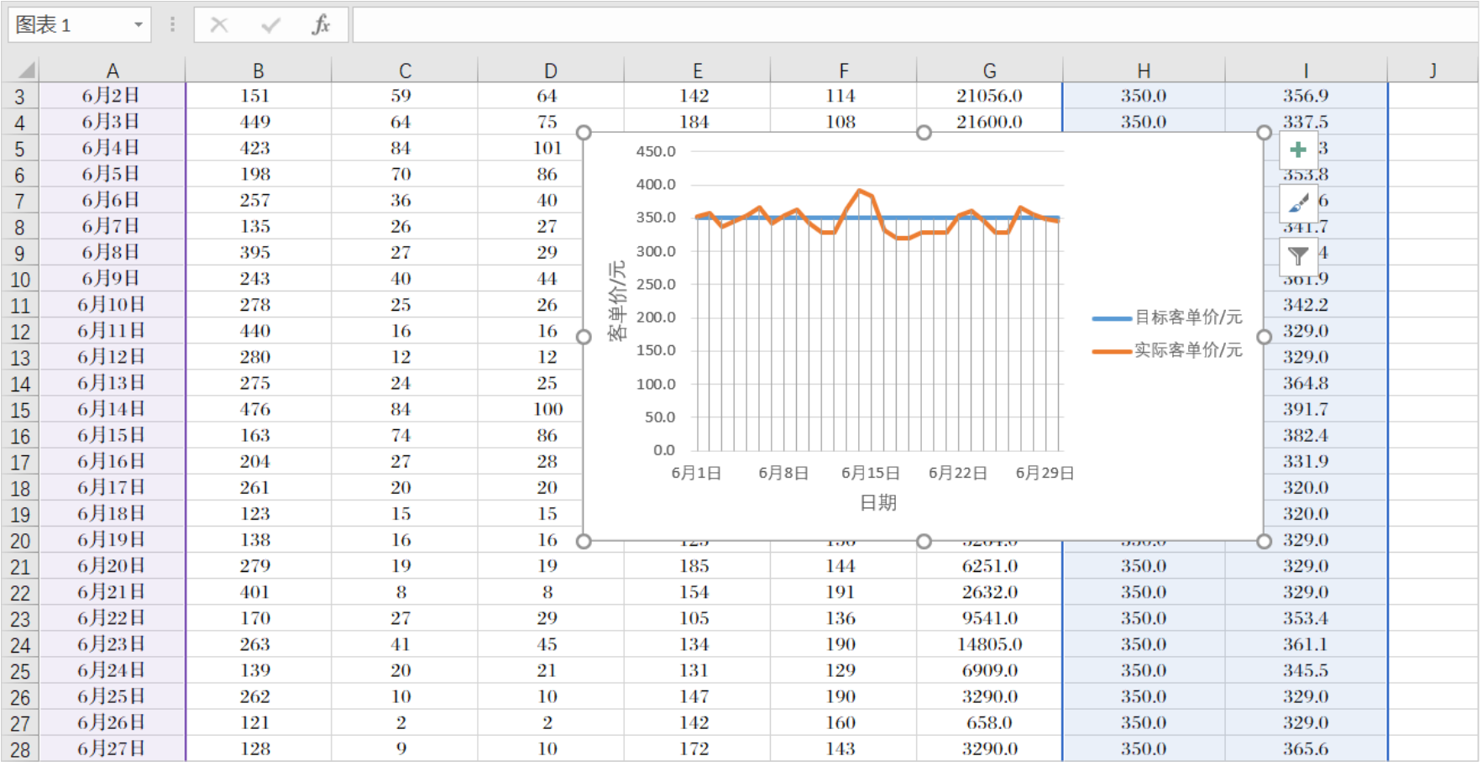
任务实战2：使用降维思维分析客单价数据
任务实施
（1）计算实际客单价 （2）设置图表布局

Slide 20
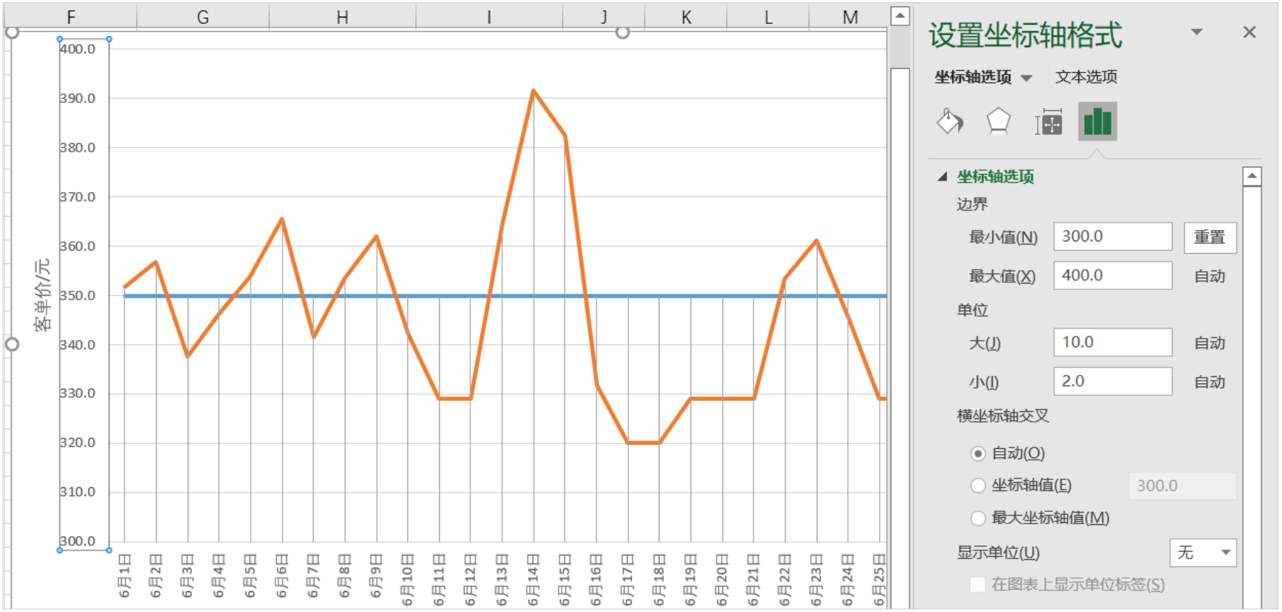
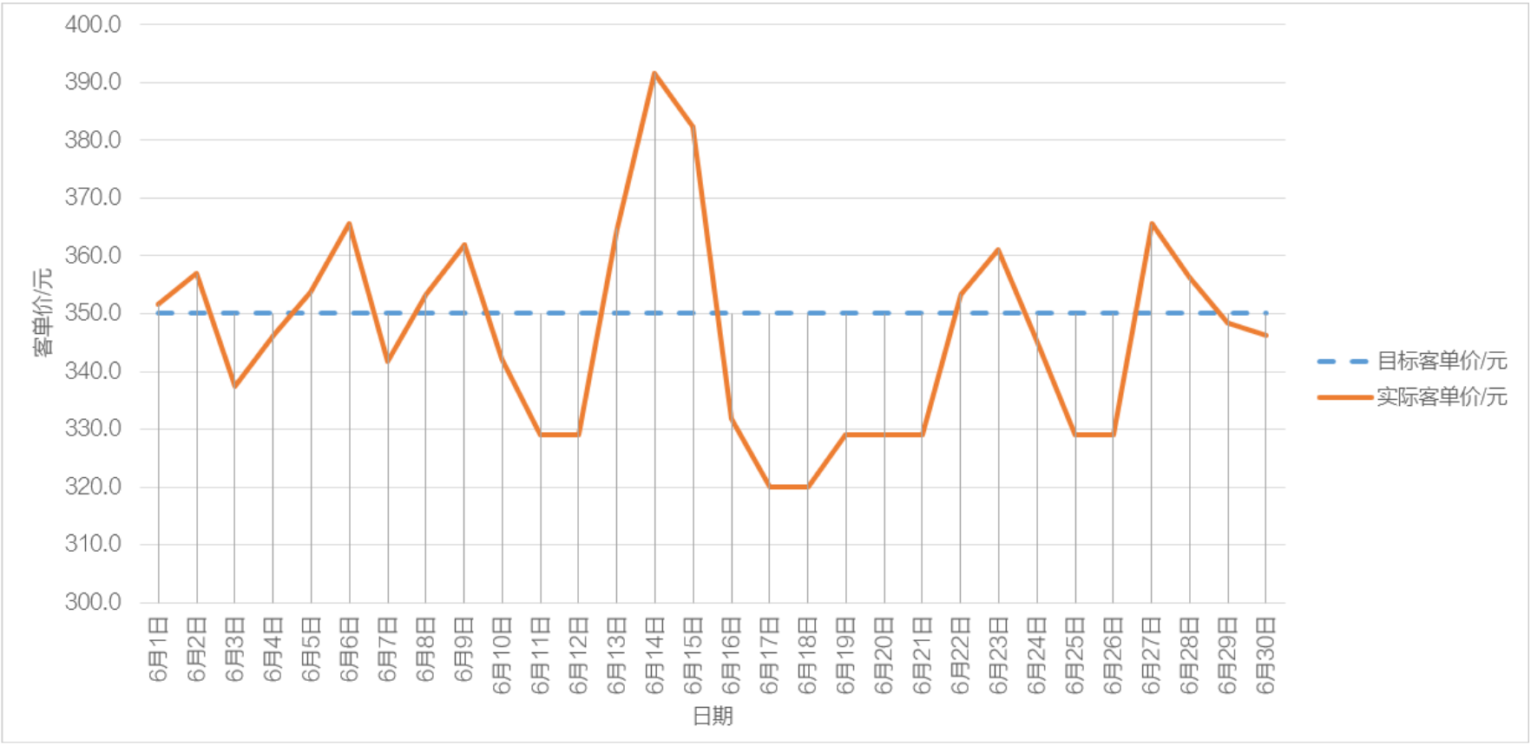
任务实战2：使用降维思维分析客单价数据
任务实施
（3）设置纵坐标轴数据 （4）设置折线样式

Slide 21
CONTENTS
目 录
了解数据化运营
任务一
了解数据化运营的基本思维
任务二
拆解数据化运营的业务流程
任务三
综合实训
实训

Slide 22
一、明确目标
相关知识
以发现和解决问
题为目的
以寻找规律发现
潜在方向为目的
这类数据化运营的目标非常普遍，如发现访问量下降，就会以解决此问题为目标来分析，以查明导致访问量下降的原因，然后处理问题。
数据化运营的目标也较为常见，企业要想立足于市场，提升自身的竞争力，就应当先于对手寻找到市场规律或发现市场机会的潜在方向。在大数据的背景下，企业通过数据化运营可以发现许多潜在信息，如明确客户需求、寻找市场变化规律等，为企业带来更多的商机。

Slide 23
二、获取数据
相关知识
（一）数据采集
企业内部数据
市场调研数据
公开数据
非公开数据
企业需要高度重视各种数据的收集与保存，将其录入到计算机数据库系统中，建立并完善数据管理系统，保证在需要时能够方便调用。对于这类数据的采集，只需调取存储到数据库中的数据即可。
市场调研数据是企业重要的数据来源，这类数据可以反映客户当下的实际需求，对企业销售商品、维护客户关系等能够提供帮助。对于这类数据的采集，常用的方法就是问卷调查。
指向大众免费开放的数据。一些机构、杂志、报纸等组织或媒体，通常会提供一些可免费获取的公开数据，这些公开数据可能涵盖某个市场的情况、某个行业的情况，甚至还包括更为详细的内容。
即需要付费获取的数据，当企业需要获取自身无法得到的数据时，可以向合作伙伴寻求帮助。

Slide 24
二、获取数据
相关知识
（二）数据预处理
数据预处理就是对数据进行粗加工，旨在为数据分析工作提供更好的基础。通过数据预处理操作，不仅可以将繁杂的数据简单化，提升数据分析与决策率，还可以使数据系统、直观地反映实际情况，更可以将数据整合为信息资源，实现深度挖掘。
1
数据清洗
2
数据转化
3
数据分组
4
数据计算
5
数据排序
6
数据检索
7
数据提取

Slide 25
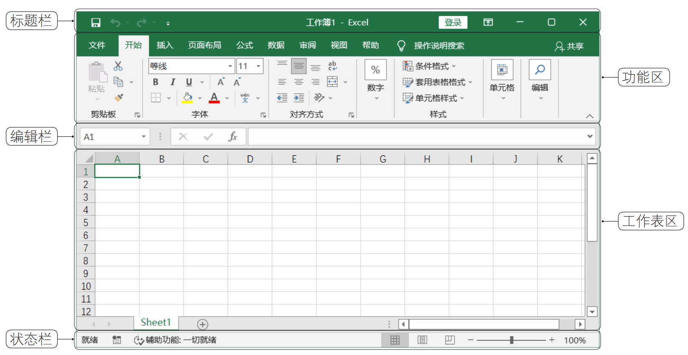
三、分析数据
相关知识
（一）Excel
Excel 是一款应用广泛的电子表格处理软件，使用 Excel 可以实现输入数据、编辑数据、输入公式、插入函数、创建图表、管理数据等多种操作，是数据运营人员进行数据分析的实用软件之一。

Slide 26
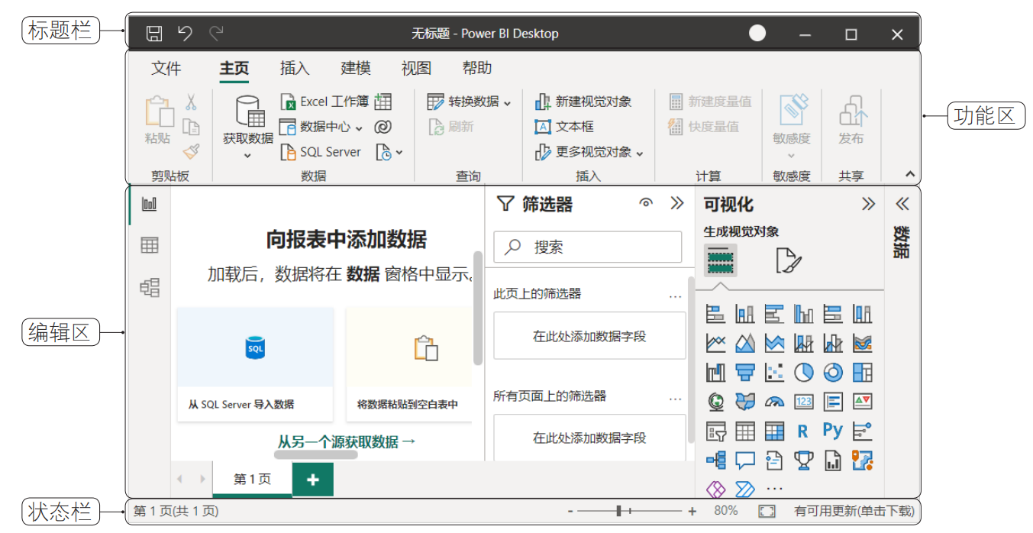
三、分析数据
相关知识
（二）Power BI
Power BI（Power Business Intelligence）是微软公司开发的一套商业数据分析工具，通过它可以实现数据查询、数据预处理、数据建模和数据可视化等多种功能，并能创建可视化交互式报表。

Slide 27
四、验证与优化结果
相关知识
数据分析的结果有时还需要进行市场验证，才能确保结果的正确性，如果验证后发现不合理，则需要进行优化，最终得到满意的数据分析结果。例如，在分析商品热门关键词数据后为商品设计了一个标题，为了验证该标题对提升流量的效果，可以将该商品投放到推广渠道，定期检测流量数据。如果流量数据不太理想，则需要优化标题内容，然后再次验证，直到得到满意的结果。

Slide 28
五、形成策略
相关知识
策略的制订取决于数据化运营的目标、数据分析并验证优化后的结果，需要注意的是，市场不断变化可能导致每次数据化运营分析形成的策略均不同，这就要求企业根据具体问题和具体的业务场景制订并形成有效的策略。例如，经过数据化运营分析后，发现某商品的市场竞争力较弱，如果商品所在市场有发展前景，就可以制订进入市场抢占份额的策略；如果商品所在市场已经没有发展前景且市场份额瓜分殆尽，则应当制订不进入该市场的策略。

Slide 29
六、撰写数据化运营报告
相关知识
展示分析结果
验证分析质量
提供决策参考
数据化运营报告可以将数据分析结果清晰、直观且有条理地展示给决策人员或其他相关人员，使他们能够轻松且快速地理解数据分析结果。
数据化运营报告实际上也是对整个数据化运营分析过程的总结，通过报告中对数据分析方法的描述、对数据结果的处理与分析等，可以重新检验数据分析的质量和准确性。
数据化运营报告可以为决策人员提供决策参考。由于决策人员往往没有过多的时间或不具备相关的专业知识，关注分析结果，并利用这些结果来制订决策方案。

Slide 30
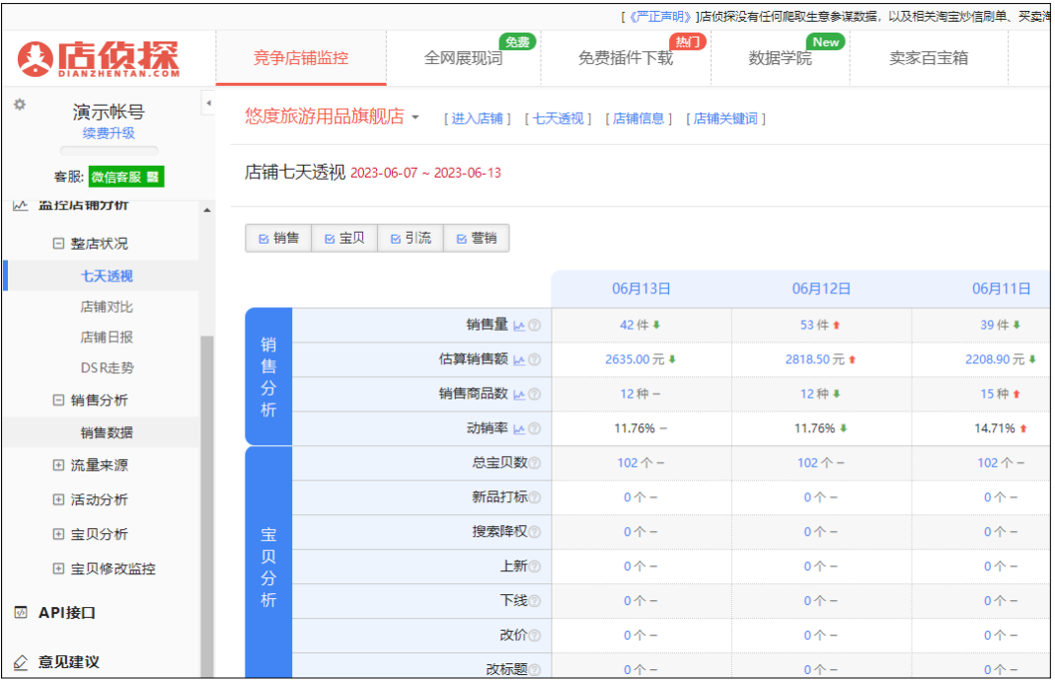
任务实战1：采集店铺近一个月的销售数据
任务实施
（1）选择需要采集的数据类型

Slide 31
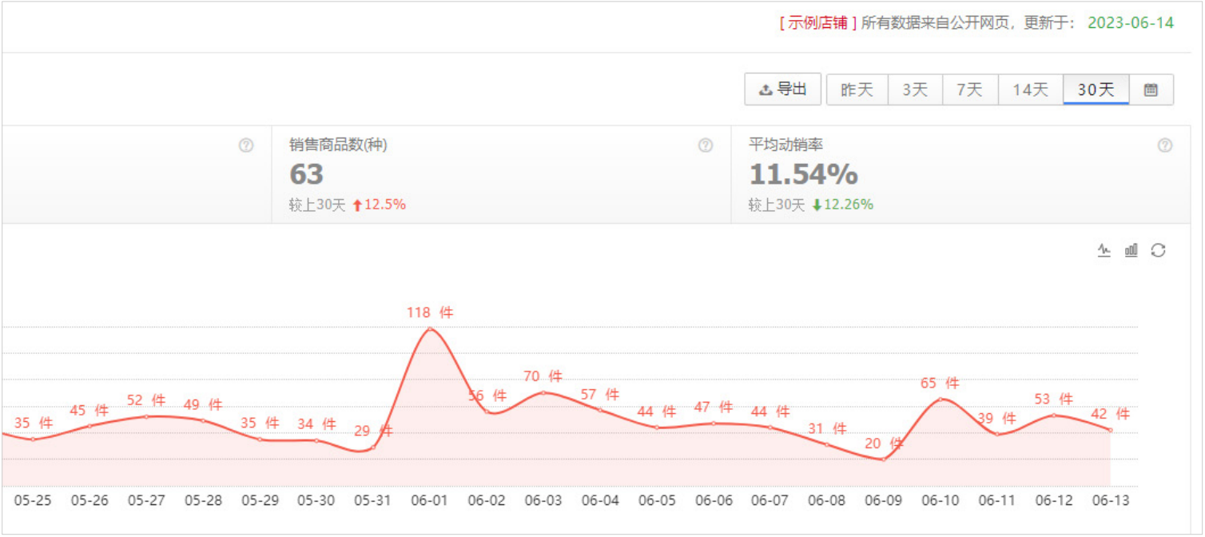
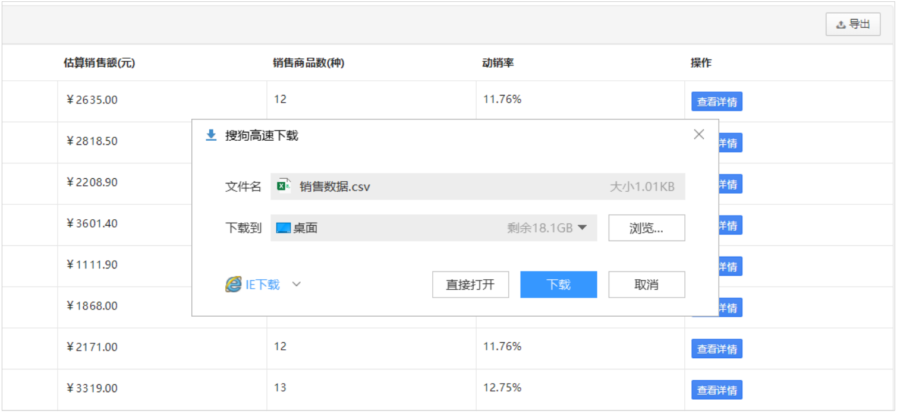
任务实战1：采集店铺近一个月的销售数据
任务实施
（2）调整数据时间段 （3）下载数据

Slide 32
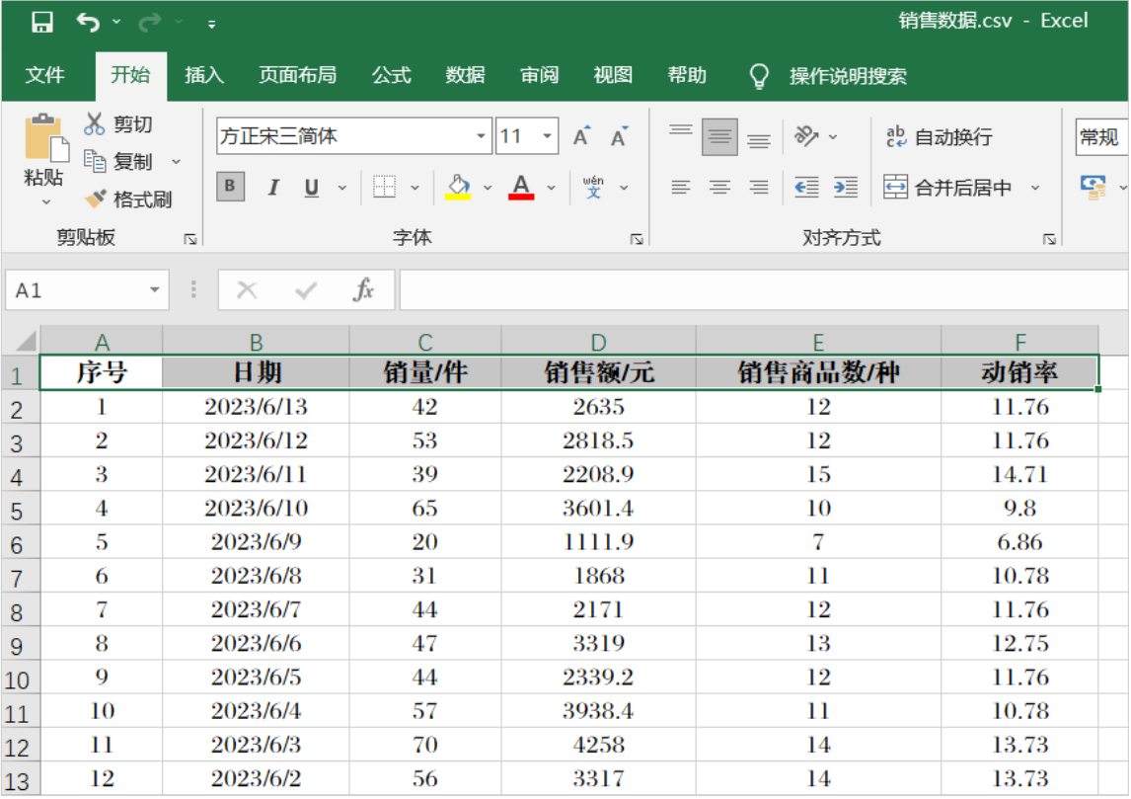
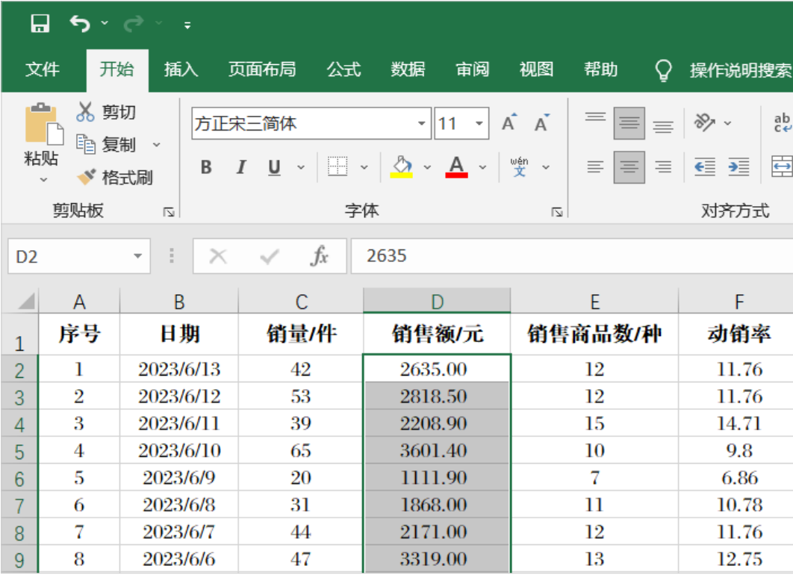
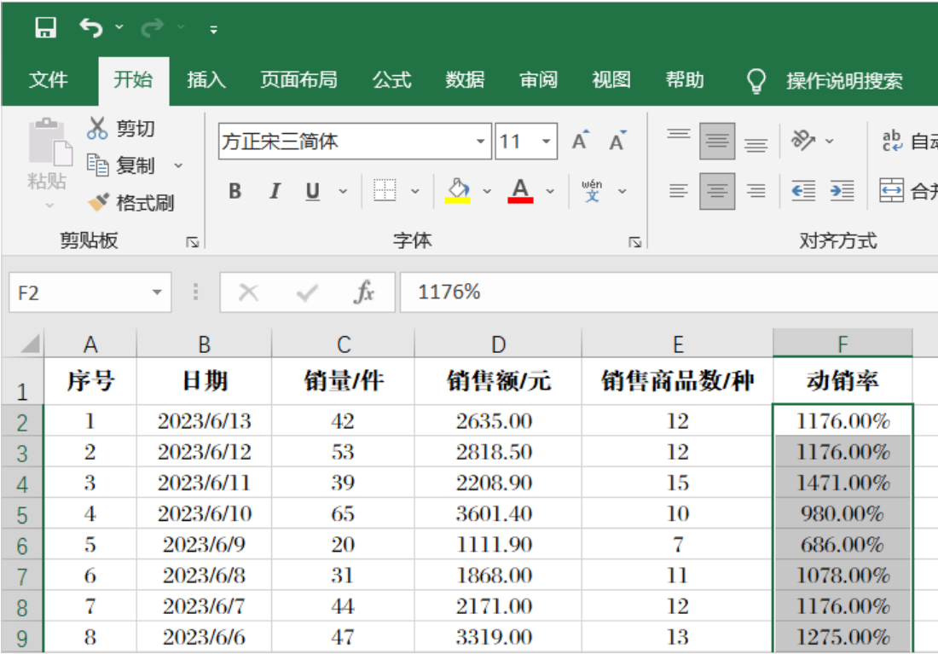
任务实战2：整理采集到的销售数据
任务实施
（1）调整列宽和行高 （2）设置数据类型 （3）调整列宽和行高

Slide 33
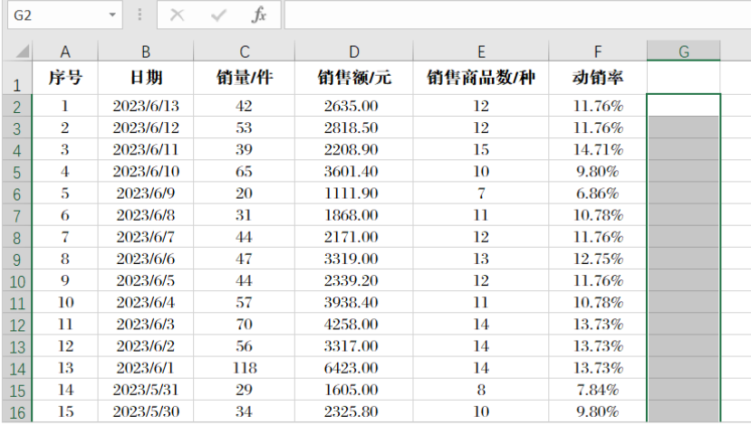
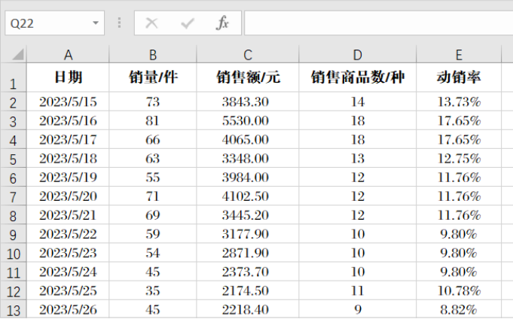
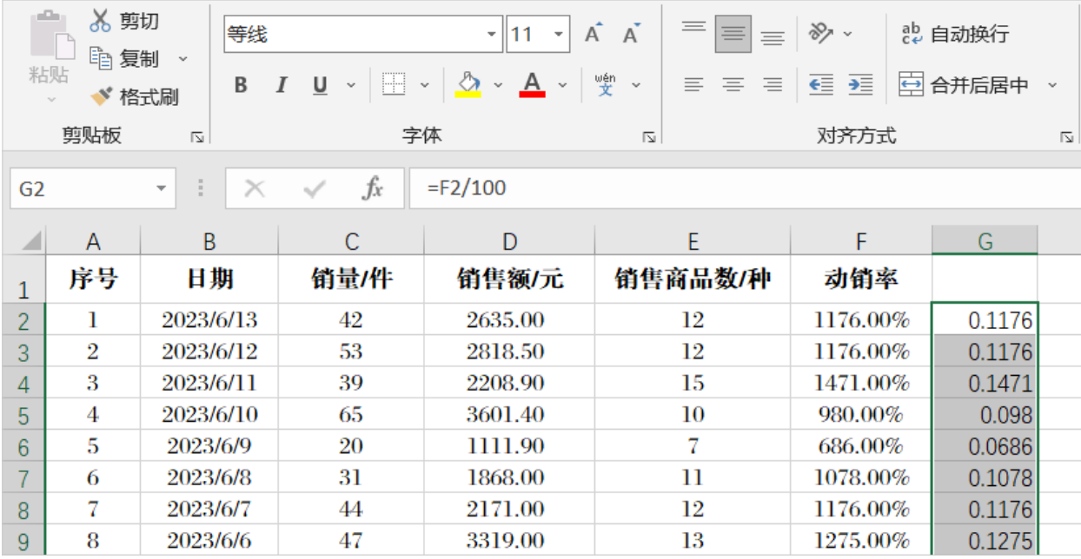
任务实战2：整理采集到的销售数据
任务实施
（4）计算数据
（5）复制数据后删除 （6）排序并删除列

Slide 34
CONTENTS
目 录
了解数据化运营
任务一
了解数据化运营的基本思维
任务二
拆解数据化运营的业务流程
任务三
综合实训
实训

Slide 35
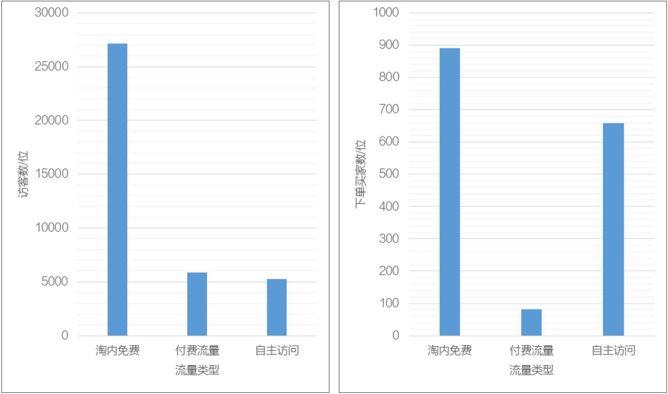
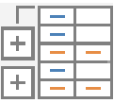
综合实训
Comprehensive Training
实训一 分析引流效果
实训目标：使用对比思维分析店铺流量数据，对比不同流量来源带来的访客数和下单买家数的情况。
实训描述：打开文件，按流量来源排列数据，选择所有数据，在【数据】/【分级显示】组中单击“分类汇总”按钮 ，在打开的对话框中以流量来源为分类字段，以求和为汇总方式，以访客数和下单买家数为汇总项，对数据进行分类汇总。将汇总的数据以及对应的表头复制到连续的单元格区域中，然后以流量类型和访客数为数据源创建柱形图，对比不同流量来源带来的访客数，接着以流量类型和下单买家数为数据源创建柱形图，对比不同流量来源带来的下单买家数。
参考效果

Slide 36
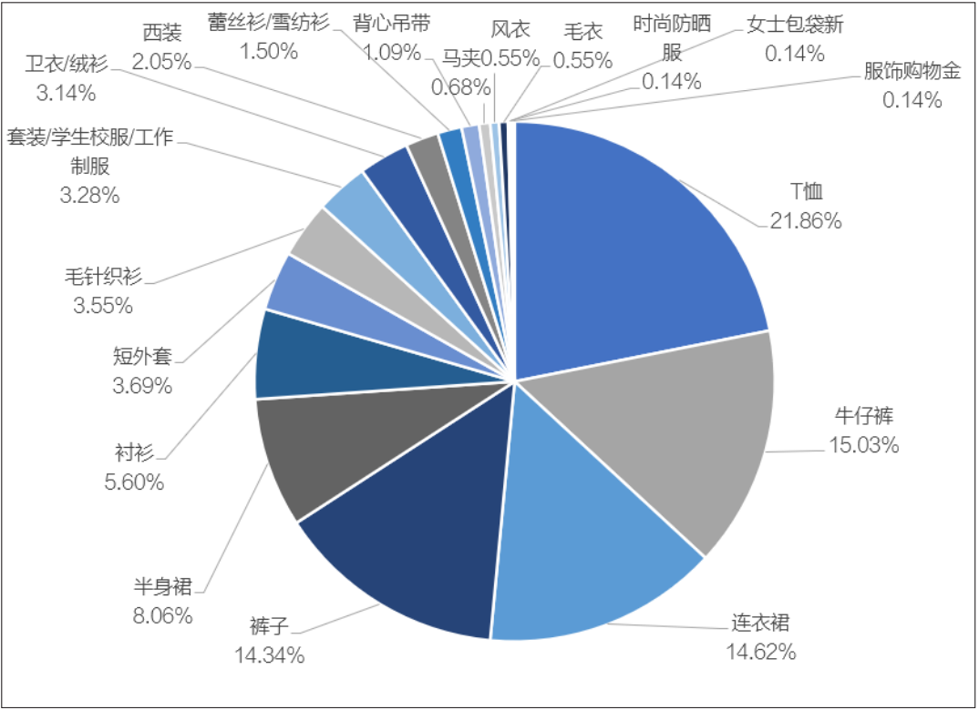
综合实训
Comprehensive Training
实训二 分析商品类目
实训目标：在店侦探上导出公开数据，然后对数据进行基本的预处理，最后分析店铺的商品类目分布占比。
实训描述：访问店侦探官方网站，通过演示操作的方式进入网站并单击店铺的超链接，展开左侧的“宝贝分析”栏，选择“类目分布”选项，导出昨日的二级类目数据。打开采集的数据文件，设置字体格式和对齐方式，修改文本内容，删除多余文本，仅保留二级类目最后的文本内容。以二级类目和商品数为数据源创建饼图，分析该店铺的商品类目部分占比情况，最后将文件以 Excel 工作簿的类型保存。
参考效果

Slide 37
祝：学有所成！
数据化运营管理（第2版 微课版）

Slide 38


更多样书申请和资源下载需求，请登录人邮教育社区（www.ryjiaoyu.com)
海量图书方便查询
囊括各大品类，您想要的应有尽有
优惠购书
教师可以申请最低折扣
学生直接优惠购买图书
免费申请样书
教师免费申请样书，
我们将安排快递迅速送达
成为作者
下载配套资源
欢迎写文章／投稿，我们强大的编辑团队将为您提供专业和高效的编辑出版服务
教学视频、PPT课件、教学案例、
习题答案、模拟试卷等丰富资源
免费下载

